Slide 1
PAPEL DE LA ESTIMULACION TEMPRANA EN LA PRIMERA INFANCIA CURSO OPTATIVO III
Profesores: Dra. Nereyda Caraballo Moya

Slide 2
Los curso optativo tienen como objetivo elevar el conocimiento integral de los estudiantes para su mayor preparación profesional.

Slide 3
Este curso optativo está dirigido a los estudiantes de 4to año de la carrera de medicina durante la rotación de Pediatría.
Duración: 7 semanas
Frecuencia: 1 /semanal
Número total de horas: 30h
Objetivo: Elevar el conocimiento sobre la importancia de la estimulación temprana en la primera infancia

Slide 4
SISTEMA EVALUATIVO
Las evaluaciones serán frecuente mediante el debate del estudio independiente de los diferentes temas.
Trabajo final: Realizar un trabajo referativo por equipo sobre los temas que orienta el profesor. Los estudiante aplicarán los conocimientos adquiridos y tendrá una evaluación final cualitativa (excelente-5, bien-4, regular-3 y mal-2).

Slide 5
Papel de la estimulación temprana en la primera infancia
Tema I
Definición y características de la primera infancia

Slide 6
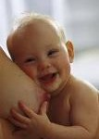
La primera infancia se define por la UNESCO (Organización de las Naciones Unidas para la Educación, la Ciencia y la Cultura)
Como la etapa más temprana, aquella que comienza con el nacimiento y llega hasta los 8 años.

Slide 7
Durante los primeros años de vida, y en particular desde el embarazo hasta los 3 años, los niños necesitan nutrición, protección y estimulación para que su cerebro se desarrolle correctamente, el cerebro de los bebés forma nuevas conexiones a una velocidad asombrosa más de 1 millón cada segundo, un ritmo que nunca más se repite. En los primeros años de la vida del niño sientan las bases de todo su crecimiento en el futuro.

Slide 8
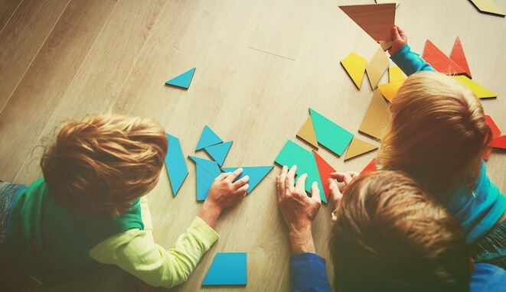
Demasiados niños y niñas se ven privados de tres elementos esenciales para el desarrollo cerebral: “comer, jugar y amar”. En pocas palabras, no cuidamos del cerebro de los niños de la misma manera en que cuidamos de sus cuerpos.

Slide 9
Características de la primera infancia
Se establecen las capacidades para establecer relaciones afectivas con otras personas.
Se fomenta e impulsa las cualidades comunicativas en sus distintas variantes.
Se desarrollan habilidades básicas tales como la motricidad e incluso el lenguaje.
Se establecen las bases en cuanto a valores como la tolerancia, el respeto, el esfuerzo, la solidaridad.
Se consolidan aspectos como la autoimagen que tienen los niños de sí mismos o su visión del mundo en el que vive y de las personas que le rodean.

Slide 10
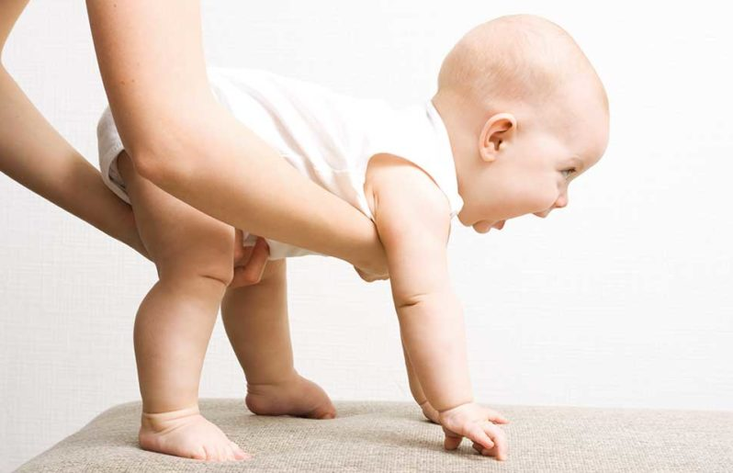
Etapas del desarrollo del niño

Slide 11
Etapas del desarrollo del niño
DESARROLLO PSICOSOCIAL :
Es el momento que el ser humano comienza con un proceso de adaptación psicológica y una interacción constante con su medio ambiente.
DESARROLLO EMOCIONAL:
Es el desarrollo de conductas que marcan el temperamento del niño, por medio del cual se establecen patrones de conducta que el niño sigue como modelo de su aprendizaje.

Slide 12
Etapas del desarrollo del niño (continuación)
DESARROLLO INTELECTUAL O COGNITIVO:
El desarrollo del conocimiento en cada etapa y la capacidad para relacionarse y adaptarse al medio ambiente
DESARROLLO SOCIAL:
El desarrollo social del niño se encuentra influenciado por el entorno en que se desenvuelve y de las personas que se encuentran a su alrededor.

Slide 13
Los valores de la familia, el afecto y las reglas de la sociedad le permitirán al niño, poco a poco, dominar su propia conducta, expresar sus sentimientos y ser una persona independiente y autónoma.
El desarrollo emocional, social y físico de un niño pequeño tiene un impacto directo en su desarrollo general y en el adulto en el que se convertirá en el futuro.

Slide 14
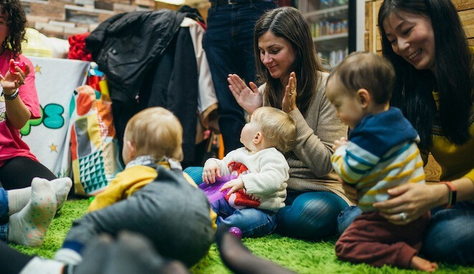
Importancia del Desarrollo de la Primera Infancia
Los estudios neurológicos demuestran que los primeros años de vida desempeñan un papel clave en el desarrollo del cerebro del niño.
Las primeras experiencias de un niño, los vínculos que forman con sus padres y sus primeras experiencias educativas, influyen profundamente en su desarrollo físico, cognitivo, emocional y social en el futuro.

Slide 15
Importancia del Desarrollo de la Primera Infancia
La estimulación neurosensorial promueve las capacidades físicas, mentales y sociales del niño. Además, previene las alteraciones motoras, psicológicas y cognoscitivas. Así también, detecta más rápidamente problemas de aprendizaje futuros o trastornos del desarrollo y favorece el vínculo de los padres con su hijo.

Slide 16
Estudio Independiente IMPORTANCIA DEL DESARROLLO DE LA PRIMERA INFANCIA

Slide 17
Bibliografía
Gassier, J. (1990). Manual del desarrollo psicomotor del niño. Barcelona: Masson (2ª Ed.).
Sánchez Hipola, C. (1994). Responsabilidad familiar y profesional en la prevención y atención temprana (II). Polibea: No. 31, pp. 10-14.
Benson, J. B., Haith, M. (1995). Future-oriented processes: A foundation for planning behavior in infants and toddlers. Infancia y Aprendizaje, no. 69-70, pp. 127-140.
Martín Ramos, M. L. (1994). Atención temprana: Ayuda a los padres. Polibea, No. 33, pp. 6-7.
Importancia del Desarrollo de la Primera Infancia. En: Tremblay RE, Boivin M, Peters RDeV, eds. Enciclopedia sobre el Desarrollo de la Primera Infancia [en línea]. http://www.enciclopedia-infantes.com/sites/default/files/dossiers-complets/es/importancia-del-desarrollo-de-la-primera-infancia.pdf. Actualizado: Marzo 2014.

